Slide 1
CHAPTER 13
PROJECT FUNDING

Slide 2
제1장 History and Basic Concepts
제2장 Preparing the Bid Package
제3장 Issues During Construction
제4장 Contracts
제5장 Legal Structure
제6장 Impact of Taxes
제7장 Project Planning
제8장 Project Scheduling
제9장 Scheduling: Program Evaluation and Review Technique Networks and Linear Operations
제10장 Resource-Related and Advanced Linear Scheduling Techniques
제11장 The Mathematics of Money
제12장 Project Cash Flow
제13장 Project Funding
제14장 Equipment Ownership
제15장 Equipment Productivity
제16장 Construction Labor
제17장 Estimating Process
제18장 Cost Control
제19장 Materials Management
제20장 Safety

Slide 3

13.1 Money: A Basic Resource
The essential resource ingredients that must be considered in the construction of a project are usually referred to as the four Ms. 건설을 위한 기본적인 자원
These basic construction resources are (a) money, (b)machines, (c) manpower, and (d) materials. 자금, 장비, 인력, 자재
In this chapter, the methods by which the owner/entrepreneur acquires project funding will be considered. 자금 조달에 대해 논의
대출기관
(자금원)
발주자
주계약자
하도급자
FIGURE 13.1 Project money flow

Slide 4
13.2 Construction Financing Process (1/2)
The owner’s financing of any significant undertaking typically requires two types of funding: short-term (construction) funding and long-term (mortgage) funding. 단기 자금(건설 공사 시 대출 자금, 예: 분양사업), 장기 자금(준공 후 부동산 담보 대출, 예: 임대사업)
The short-term funding is usually in the form of a construction loan, whereas the long-term financing involves a mortgage loan over a term ranging from 10 to 30 years. 단기 건설 자금 대출 vs 장기 부동산 담보 대출
자금원: real estate investment trusts (REITs), investment or merchant banks, commercial banks, savings and loan associations, insurance companies, governmental agencies (e.g., Veterans Administration, Federal Housing Administration), or, in special cases, from one of the international development banks. 다양한 자금원: REITs, 투자은행, 상업은행, 보험사, 정부기관, 세계개발은행 등

Slide 5
13.2 Construction Financing Process (2/2)
Loan application (대출신청서) includes:
A set of financial statements for the firm. 기업의 재무제표
Personal financial statements from the principals of the firm. 기업 대표의 재무제표
Proof of clear title to the land (부동산 등기권리증) for the project and documentation that it has an appropriate zoning.
Preliminary floor plans and elevations (입면도, 정면도) for the project.
Preliminary cost estimates. 프로젝트 소요 비용 추정치
A market research study to verify expected income. 프로젝트 예상 수입 검증을 위한 시장조사 결과
A detailed pro forma (견적) indicating projected income and expense throughout the life of the mortgage loan. 비용과 지출로 구성된 프로젝트의 현금 흐름

Slide 6
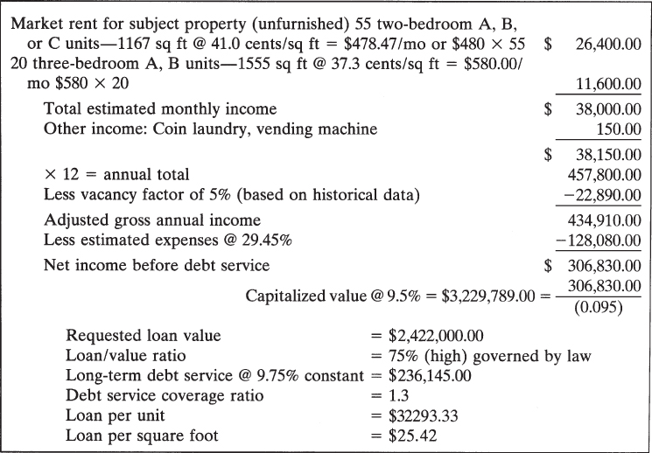
13.3 Long-Term Pro Forma Example (1/3)
Example: 75-unit apartment complex. 필요한 대출금은 $2,422,000
0
2 Bed 타입 55채 월 임대 수입
0
3 Bed 타입 20채 월 임대 수입
총 월 임대 수입
월 기타 수입
총 월 수입
총 연 수입
공실로 인한 수입 감소
조정된 총 연 수입
운영 비용은 임대 수입의 29.45%
운영비
순수입
자본화 가치
요청 대출금
요청 대출금 / 자본화 가치
= 2,422,000 / 3,229,789
연이자 비용
= 2,422,000 × 0.0975
순수입 / 연이자 비용
= 306,830 / 236,145
요청 대출금 / 주택수
= 2,422,000 / 75
요청 대출금 / ft²
= 2,422,000 / (1167×75 + 1555×20)
FIGURE 13.2(a) Pro forma for 75 apartment units
견적서

Slide 7
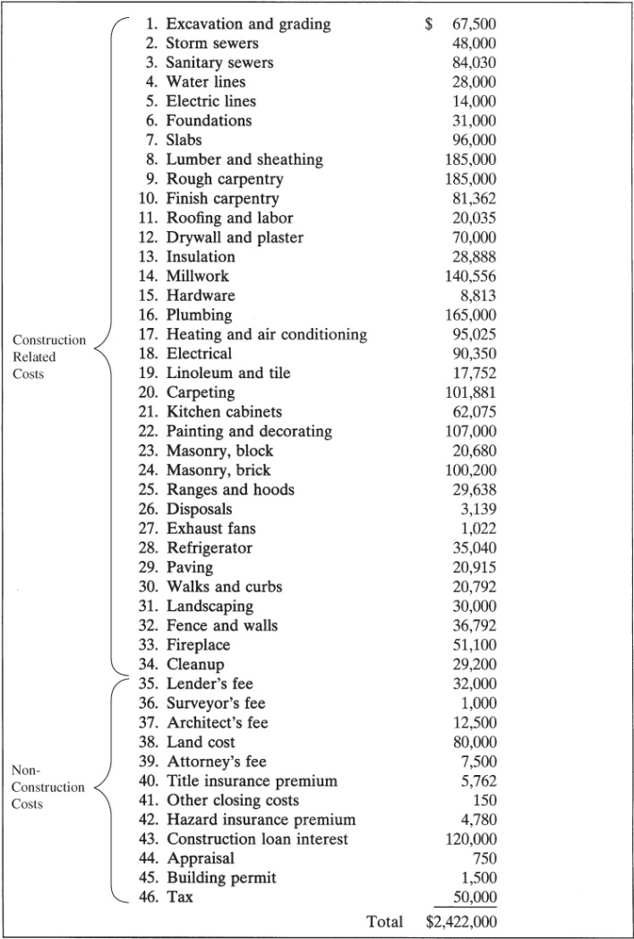
13.3 Long-Term Pro Forma Example (2/3)
Developer들은 재무적 투자자를 모집하여 초기투자비를 충당 → 자기자본 또는 대출 최소화 → 자신의 위험을 최소화하기 위한 목적
The developer tries to expand a small initial asset input into a large amount of usable money. 시행사들은 최소한의 자기 부담으로 최대의 사업 자금을 마련하려고 함
This is called leverage. 차입자본활용(소액 착수금 투자로 고수익을 노리는 것)
Small amount → lever or amplify → Large amount
= 요청대출금 → 자기자본 = 0
FIGURE 13.2(b) Construction cost breakdown for 75 apartment units

Slide 8
13.3 Long-Term Pro Forma Example (3/3)
The amount the lender is willing to lend as long-term funding is derived from two concepts: the economic value of the project and the capitalization rate (일종의 자본 수익률). 대출금은 프로젝트의 경제적 가치(예: 연간임대수입)와 자본 수익률(예: 자본화 비율)에 의해 결정됨
The economic value of the project = The expected net income / Capitalization rate
초기 투자 분담 내역: Lender(타인자본) 75% + Developer(자기자본) 25%
Lender 대출 이자율 : 8.5%
Developer MARR (자본 수익률) : 12%
Capitalization rate = 8.5% × 75% +12% × 25% = 9.375%
Lender ← Mortgage Broker (2% agency fee) → Developer. 대출 중계 수수료 발생

Slide 9
13.4 Mortgage Loan Commitment 담보대출
The agreed-upon amount of funds will be provided at the stated interest rate for the stated period of time. 정해진 기간 동안 정해진 이자율로 대출 제공
The formal commitment will define the floor and ceiling amounts of the long-term loan. 최종적으로는 장기 대출금의 상한과 하한을 정의
시공 중에는 Short Term Fund(Construction Loan)로 충당 → 완공 후 Long Term fund (Mortgage Loan)로 전환
As noted previously, the actual amount of funds provided generally is less than the entire amount needed for the venture. This difference, called owner’s equity, must be furnished from the entrepreneur’s own funds or from some other source. 일반적으로 실제 대출금은 필요한 자금보다 작으므로, 부족분 만큼은 발주자 자체 자금으로 충당해야 함.

Slide 10
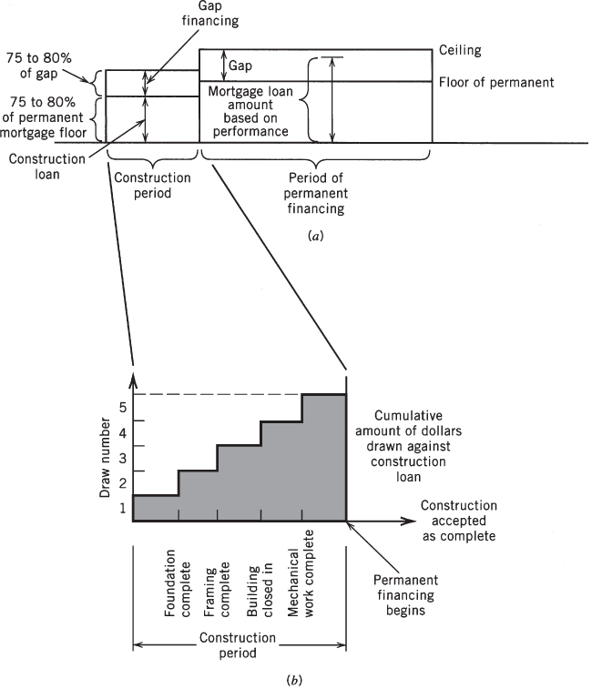
13.5 Construction Loan
Developer가 별도로 조달
담보 대출금 상한
담보 대출금 하한
장기자금의
75% ~ 80%
Bank
준공 후
장기자금
Mortgage Loan
공사 중
단기자금
Construction Loan
Construction Loan
시공사
기성
(공사실적)
시행사
Constructor
Developer
실적
검증
대출
차수
지불
(Retainage 제외)
Bank
은행
FIGURE 13.3 (a) Profile of project financing by entrepreneur and (b) draw schedule

Slide 11
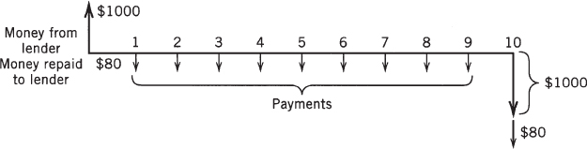
13.6 Owner Financing Using Bonds (1/2)
Large corporations and public institutions commonly use the procedure of issuing bonds (채권) to raise money for construction projects. 대기업들은 건설 자금 마련을 위해 채권 발행
A bond is promising to pay back a sum of money at a future point in time. 채권: 일정 기간 후 원금과 이자를 돌려준다는 증권
이자율 8%
이자
원금
FIGURE 13.4 Sequence of payments for a bond

Slide 12
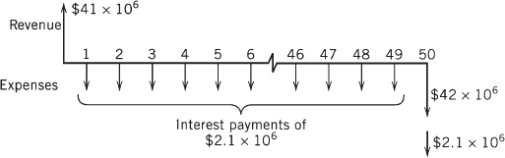
13.6 Owner Financing Using Bonds (2/2)
채권을 발행하여 $42 ×10⁶을 조달 : 이자율 5% 불변, 응찰자는 채권 구입 가격을 제시 → 최고액 제시 투자자 낙찰
→ 채권 입찰을 통해 최고액을 제시한 투자자가 $41×10⁶을 제시
→ 채권 발행액 $42×10⁶에서 선이자 $1×10⁶를 차감한 것과 동일한 효과
원금
이자율 5%
이자
FIGURE 13.5 Profile of revenues and expenses for a bond issue
→ i = 5.15%
명목 조달 금리 5% → 실질 조달 금리 5.15%

Slide 13
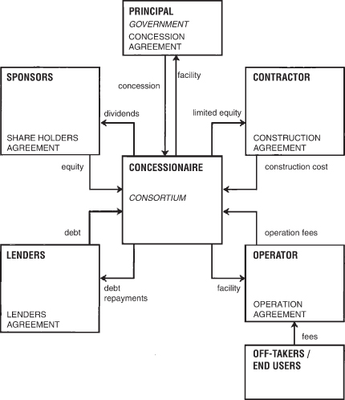
13.7 Build, Operate, and Transfer (BOT) (1/2)
발주기관
Public Private Partnership (PPP)
BOT was initiated in Turkey starting in 1984.
Suez Canal by the French in the 19th century.
투자자
배당
공사대금
건설사
자본
공사제공
대출
합작사
운영수입
은행
대출상환
운영사
시설운영권
사용요금
사용자
FIGURE 13.6 Stakeholders in BOT funding

Slide 14
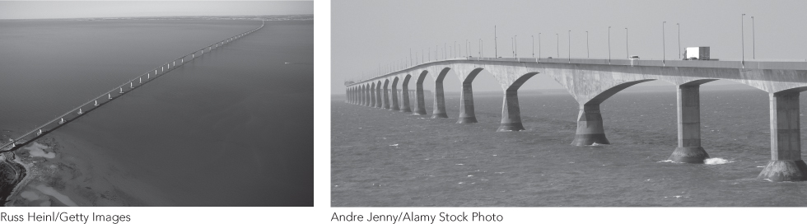
13.7 Build, Operate, and Transfer (2/2)
The Confederation Bridge linking New Brunswick with Prince Edwards Island in Canada is an example of a BOT infrastructure project.
캐나다 동부의 15km 해상 교량 (통행료 : C$47.75)
FIGURE 13.7 Confederation Bridge Crossing, Prince Edwards Island, Canada

